Slide 1
《毛泽东选集》导读课程作业：
和英国记者贝特兰的谈话
（一九三七年十月二十五日）
刘 承 奇
2018533249

Slide 2
时代背景
“什么地方燃烧，就去什么地方拍摄。”1938年，一大批国外作家、记者及国际友人来到世界反法西斯战争的中心——武汉。

Slide 3
谁是詹姆斯·贝特兰？
詹姆斯·贝特兰（James Bertram），新西兰出生的英国记者，罗德奖学金获得者，奥克兰大学文学硕士。
民国25年（1936年）作为罗德奖学金的访问学者来华，在北平燕京大学学习时，一些英国报刊纷纷委托他报道中国情况。受到斯诺（《西行漫记》的作者），和当时爱国学生运动的影响，西安事变爆发后，他立即启程赶到西安，采访了张学良、杨虎城将军，并志愿在西安电台用英语向外界广播，打破了国民党的新闻封锁。
抗战初期，接受毛泽东的邀请访问延安，毛泽东曾多次接见他，并就他提出的各种问题发表了重要讲话，即《和英国记者贝特兰的谈话》。
随后，贝特兰冒着生命危险随一支小分队遍访华北战线前沿地区，先后采访了朱德、彭德怀、周恩来、贺龙、萧克等人，并作了详细报道。他的公正客观报道和有关著作，为中国人民的英勇斗争得到了国际上的同情和支持。由于目睹八路军的条件艰苦，当时还不满30岁的贝特兰决定把宝贵的青春献给中国人民抗战的事业。

Slide 4
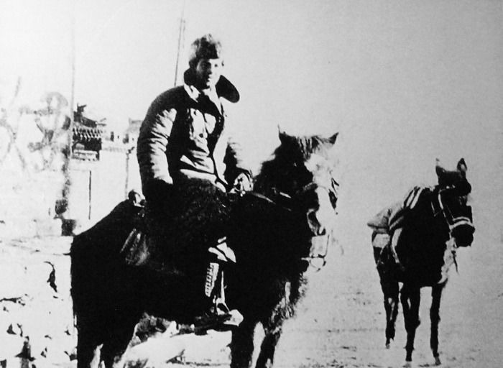
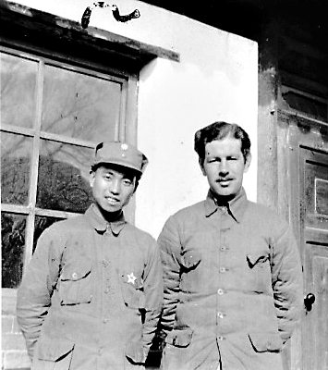
谁是詹姆斯·贝特兰？

Slide 5
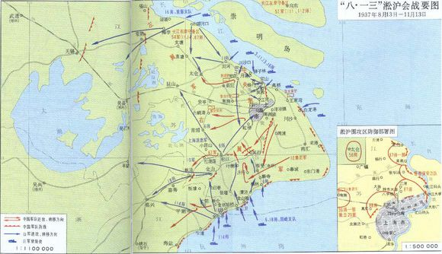
社会环境
正在打淞沪会战（1937年8月13日-11月11日）

Slide 6
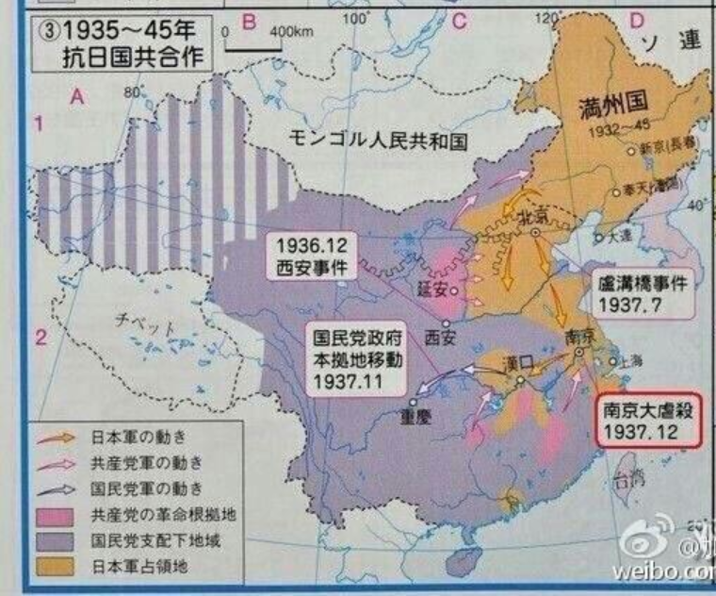
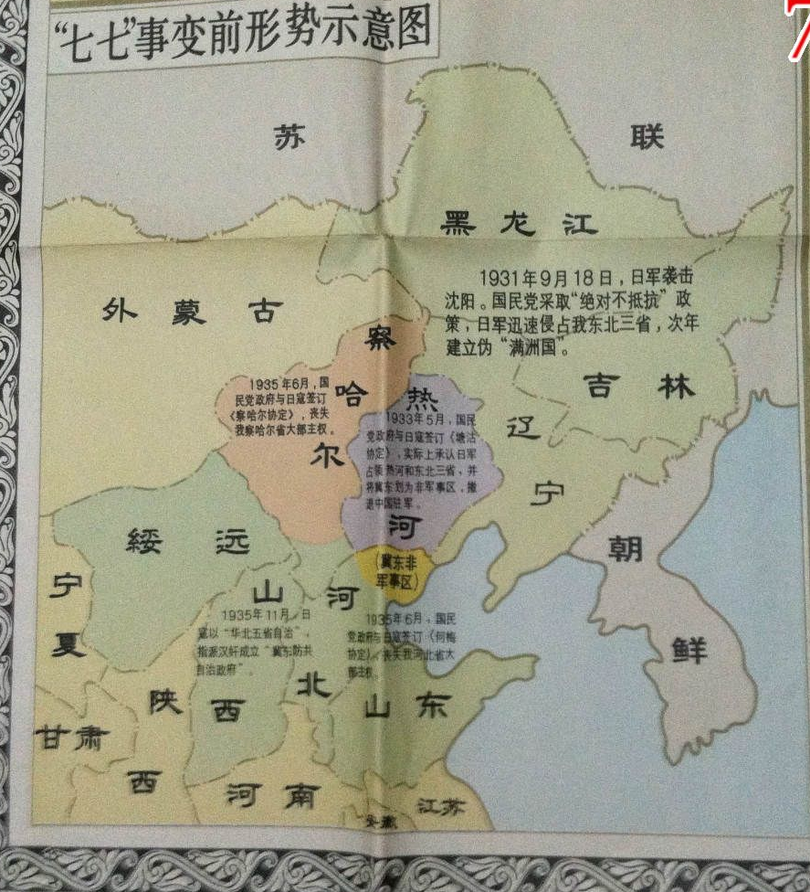

Slide 7
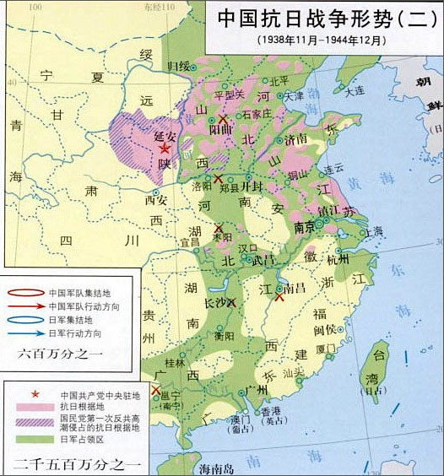

Slide 8
解决什么问题
《号召抗战宣言》：“全国同胞们！平津危急！华北危急！中华民族危急！”

Slide 9
解决什么问题
让国际了解中国的抗战情况和进展。
“国际间过去鄙视中国不抵抗的，现在转变为尊敬中国的抵抗了。”（《抗日战争的情况和教训》）
争取援助。
“争取英、美、法同情我们抗日，在不丧失领土主权的条件下争取他们的援助。战胜日寇主要依靠自己的力量，但外援是不可少的，孤立政策是有利于敌人的。”（《反对日本进攻的方针、办法和前途》）
强调建立抗日民族统一战线的必要性：
“广大人民群众依然如过去一样被政府限制着不许起来参战，因此现在的战争还不是群众性的战争。” （《抗日战争的情况和教训》）
“政治犯大多数还没有释放，党禁并没有完全开放。” （出处同上）
“现在的抗日民族统一战线，范围还很狭小，必须把它扩大起来。” （出处同上）

Slide 10
解决什么问题
展现我们的战术、纪律和信念。
“我们采取了其他中国军队所没有采取的行动，主要的是在敌军侧翼和后方作战。” （《在抗日战争中的八路军》）
“八路军的政治工作和基本原则有三个，即：官兵一致、军民一致、瓦解敌军和宽待俘虏。” （出处同上）
“现在河北、察哈尔、绥远和山西的一部分虽已丧失，但我们绝不灰心，坚决号召全军配合一切友军为保卫山西恢复失地而血战到底。”（出处同上）
揭示日军的阴谋。
“问：据我所知，日本一面进行战争，一面又在上海放出和平空气。日本的目的究竟何在？
“答：日本帝国主义在达到它一定的步骤之后，它将为着三个目的再一次放出和平的烟幕弹。这三个目的是：一，巩固已得的阵地，以便作为第二步进攻的战略出发地；二，分裂中国的抗日阵线；三，拆散世界各国援助中国的阵线。”（《抗日战争中的投降主义》）

Slide 11
文章结构内容
这是毛泽东1937年10月25日在延安接受英国《每日先驱报》特派记者贝特兰采访时的谈话。全文均采用问-答的对话形式。

Slide 12
文章结构内容
中国共产党和抗日战争
抗日战争的情况和教训
在抗日战争中的八路军
抗日战争中的投降主义
民主制度和抗日战争

Slide 13
抗日战争的情况和教训
问：据你的意见，中国的抗战也有它的成绩没有？如果说到教训，则教训在何处？
答：这个问题我愿意和你多谈一谈。首先来说，成绩是有的，而且是伟大的。这表现在：
（一）现在的抗日战争，是自有帝国主义侵略中国以来所没有的。它在地域上是真正全国的战争。这个战争的性质是革命的。
（二）战争使全国分崩离析的局面变成了比较团结的局面。国共合作是这个团结的基础。
（三）唤起了国际舆论的同情。国际间过去鄙视中国不抵抗的，现在转变为尊敬中国的抵抗了。
（四）给了日寇以很大的消耗。听说日寇资财的消耗是每天二千万日元；人员的消耗尚无统计，但一定也是很大的。如果说过去日寇差不多不费一点气力唾手而得东四省，现在就非经过血战不能占领中国的土地了。……
（五）从战争取得了教训。这是用土地和血肉换来的。

Slide 14
抗日战争的情况和教训
说到教训，那也是很大的。几个月的抗战，暴露了中国的许多弱点。这首先表现在政治方面。这次参战的地域虽然是全国性的，参战的成分却不是全国性的。广大的人民群众依然如过去一样被政府限制着不许起来参战，因此现在的战争还不是群众性的战争。反对日本帝国主义侵略的战争而不带群众性，是决然不能胜利的。……所以，现在的抗战虽然是革命的，但是它的革命性不完全，就是因为还不是群众战。这也同时是一个团结问题。中国各党派间虽然较前团结，但是还远远地没有达到必要的程度。政治犯大多数还没有释放，党禁并没有完全开放。至于政府和人民之间，军队和人民之间，军官和士兵之间，关系依然十分恶劣，这里有的是隔离而不是团结。这是一个最基本的问题。这个问题不解决，战争的胜利是无从说起的。此外，军事上的错误，也是丧军失地的一个大原因。打的大半都是被动的仗，军事术语叫做“单纯防御”。这样的打法是没有可能胜利的。要胜利必须政治上军事上都采取和现时大有区别的政策。这就是我们所得的教训。

Slide 15
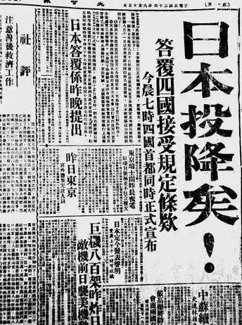
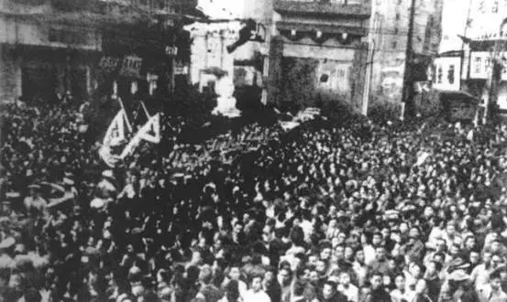
1945年8月15日的延安,军民通宵庆祝日本投降
《大公报》用醒目的标题报道了日本投降的消息

Slide 16
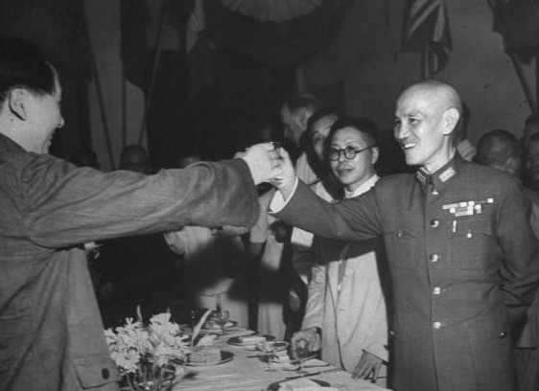
1945年9月 重庆 在庆祝日本投降的宴会上蒋介石亲自向毛泽东敬酒

Slide 17
谢谢大家！

